Slide 1
2021年のAIトレンド
数理モデルワークショップ
熊谷 渉
YHQ MK本部 イノベーションセンター
プロジェクトデザイン部 O&MデザインGr.
2022年3月10日

Slide 2
目的とサマリ
目的
今年度の共同研究の成果と課題をまとめる
来年度の共同研究の概要と計画の案を示す
計画は途中なので、後日また相談させてください
サマリ（来年度の概要）
アルゴリズムの工夫／計算方式（並列化）の工夫によって、目標との差を埋める
（暫定でも良いので）合体させたアルゴリズムの性能評価を行い、実問題に近い状況での成果を出す

Slide 3
参考文献
1. 今年度の成果
株式会社TDAI Lab 福馬智生：「NeurIPS 2021 技術報告会」、2022年2月4日
「人工知能研究の新潮流～日本の勝ち筋～」、JST 研究開発戦略センター、2021年6月5日
S. Ruder: “ML and NLP Research Highlights of 2021,” 2021
https://speakerdeck.com/tdailab/ri-ben-deipuraninguxie-hui-zhu-cui-neurips-2021-ji-shu-bao-gao-hui-jiang-yan-zi-liao
https://www.jst.go.jp/crds/pdf/2021/RR/CRDS-FY2021-RR-01.pdf
https://www.youtube.com/watch?v=t0HSuHjy8ZE
https://ruder.io/ml-highlights-2021/

Slide 4
アジェンダ
深層学習の躍進
深層学習の技術的課題
AI研究の新潮流

Slide 5
AIの研究開発の潮流
1. 深層学習の躍進
AIは三つの観点で発展し、今後は二つの潮流が予想されている。
安全性・信頼性など社会的要請を充足
より高い性能・精度を追求
今回は潮流1に関わるトピックに限定

Slide 6
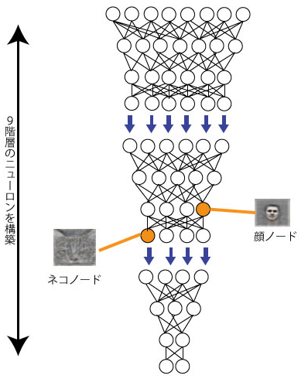
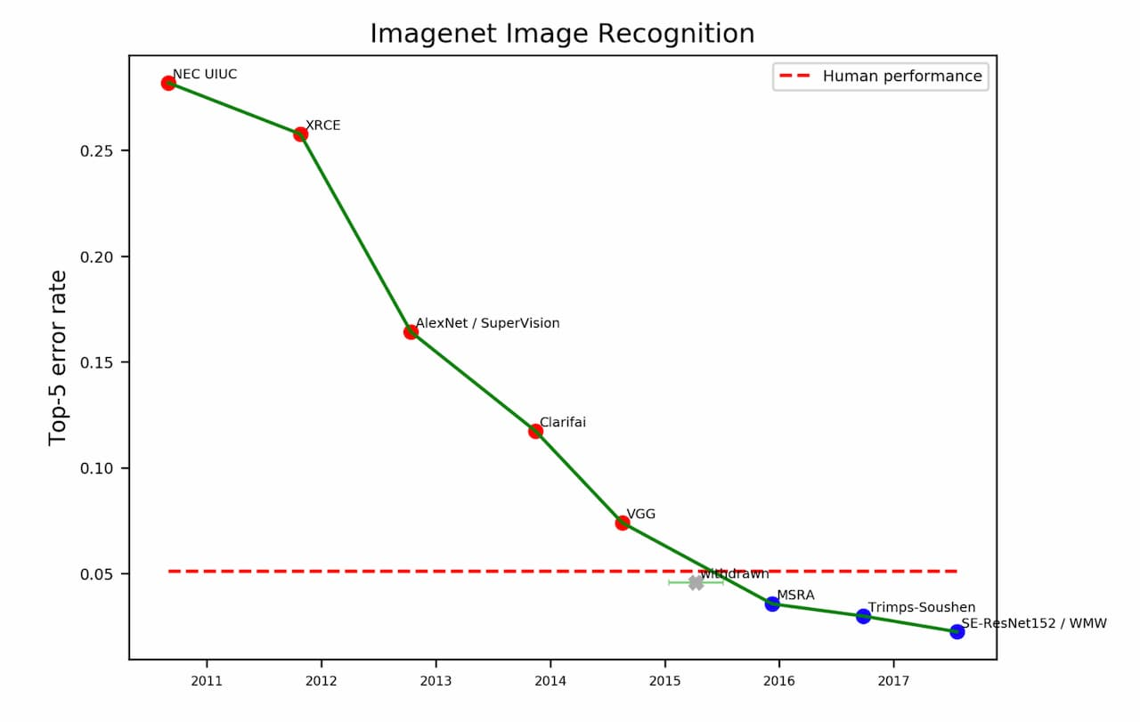
深層学習の躍進①
1. 深層学習の躍進 > アルゴリズム性能評価
識別精度の飛躍的向上、第3次AIブームを牽引
特徴抽出と解きほぐし
パターン認識で飛躍的な精度向上
様々な応用に展開
大量のデータから特徴を自動抽出し、隠れた規則性を学習
画像・音声認識では
人間を超える識別能力を達成
様々な特定用途においても展開し、高い性能を発揮
Googleの猫
画像認識コンペティションのエラー率の推移
画像認識コンペティションのエラー率の推移
(LSVRC)
分類
画像認識、音声認識、
文書分類…
深層学習(CNN)で一気に向上
異常検知
故障予兆、製品検査、
不正検知…
人間精度を越える
予測
需要予測、行動予測、
推薦…
https://icml.cc/2012/papers/73.pdf
https://www.eff.org/ai/metrics

Slide 7
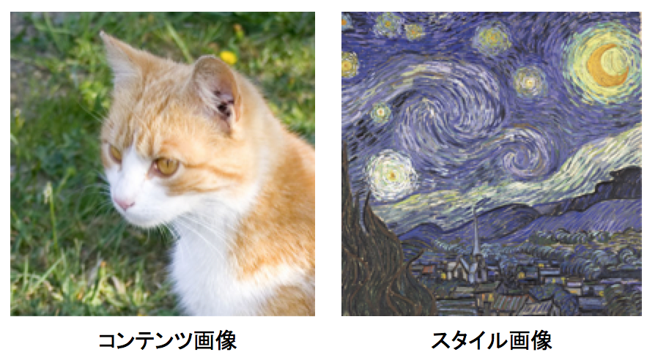
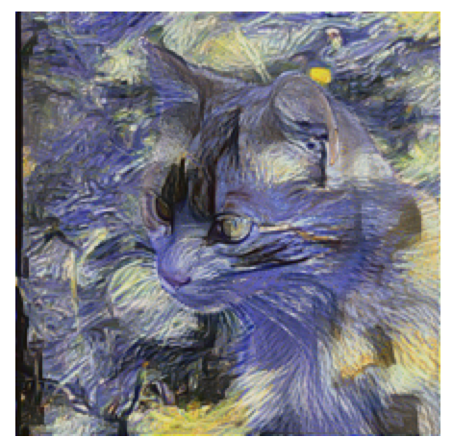
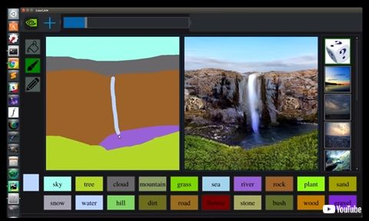
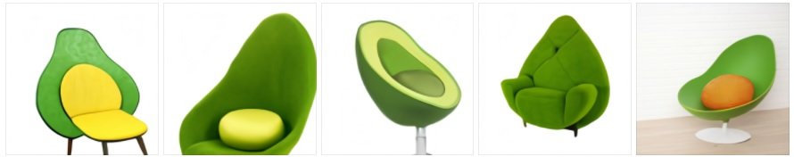



深層学習の躍進②
1. 深層学習の躍進 > アルゴリズム性能評価
自然で多様な画像・言語の生成・変換が可能に
画像・言語・マルチモーダル処理の手法が発展し、生成・変換系の応用拡大
深層生成モデルの発展
画像・言語・マルチモーダル処理用モデルの高度化が進む
生成モデルにより、
データ生成過程をモデル化
高品質で多様な
画像の生成・変換
大規模Transformer型モデルにより、
自然言語の高精度な変換・生成
共通モデルによる
マルチタスク学習が可能
画風変換
BERT (2018)
DALL-E (2021)
Encoder
Decoder
ゴッホ風
自己教師有り学習（事前学習）により、様々な言語処理データセットのハイスコアを更新
GPT-3を応用し、
文から画像を生成
入力$x$
潜在表現$z$
出力$x′$
GPT-3 (2020)
【入力】
「アボカドの形をしたひじ掛け椅子」
超大規模モデルを小数例示だけで(Few-shot Learning)により、
人間に近い自然な言語生成が可能
https://tech.preferred.jp/ja/blog/chainer-gogh/
生成
画像生成：VAE (2014) ／GAN (2014)
言語生成：Transformer (2017)
写実画変換
【出力】
[User] 国の首都：
日本 → 東京
ギリシャ →
[GPT-3] アテネ
アテンション機構だけの構成で、長距離の依存関係を考慮
https://nlab.itmedia.co.jp/nl/articles/1903/21/news040.html
https://openai.com/blog/dall-e/

Slide 8
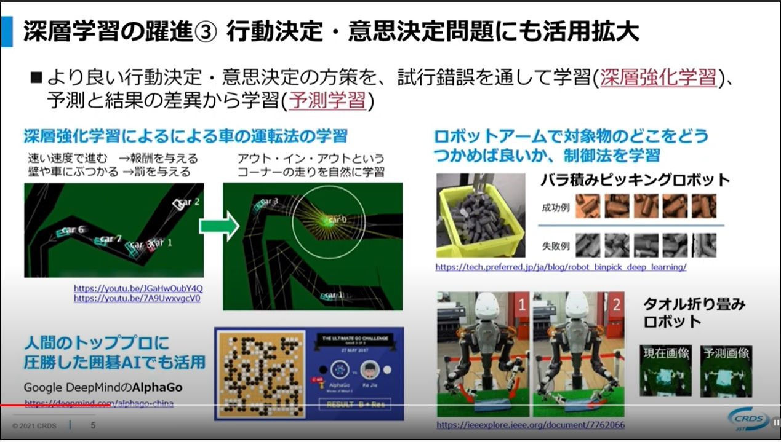
深層学習の躍進③
1. 深層学習の躍進 > アルゴリズム性能評価
行動・意思決定問題にも活用拡大
より良い行動・意思決定の方策を試行錯誤を通して学習（深層強化学習）、予測と結果の差異から学習（予測学習）
深層生成モデル（GAN・VAEなど）が発展し、高品質で多様な画像の生成・変換が可能に
Transformer型の大規模言語モデル（GPT-3など）が発展し、自然言語の高精度な変換・生成が可能に

Slide 9
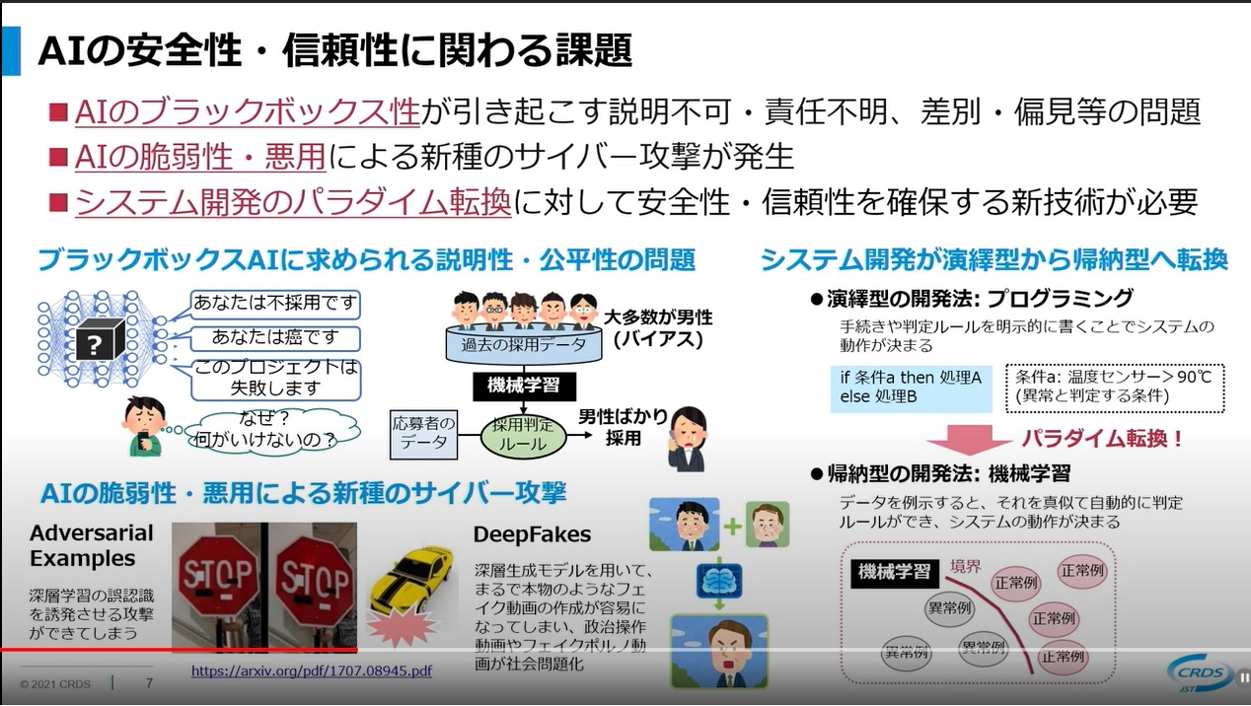
AIの安全性・信頼性に関わる課題
2. 深層学習の技術的課題 > アルゴリズム性能評価
AIのブラックボックス性が引き起こす説明不可・責任不明、差別・偏見
AIの脆弱性・悪用による新種のサイバー攻撃
システム開発のパラダイム転換に対して安全性・信頼性を確保する新技術が必要
深層生成モデル（GAN・VAEなど）が発展し、高品質で多様な画像の生成・変換が可能に
Transformer型の大規模言語モデル（GPT-3など）が発展し、自然言語の高精度な変換・生成が可能に

Slide 10
技術的課題
2. 深層学習の技術的課題 > アルゴリズム性能評価
学習に大量の教師データや計算資源が必要
学習範囲外の状況に弱く、実世界状況への臨機応変な対応ができない
パターン処理は強いが、意味理解・説明等の高次処理は不十分
深層生成モデル（GAN・VAEなど）が発展し、高品質で多様な画像の生成・変換が可能に
Transformer型の大規模言語モデル（GPT-3など）が発展し、自然言語の高精度な変換・生成が可能に

Slide 11
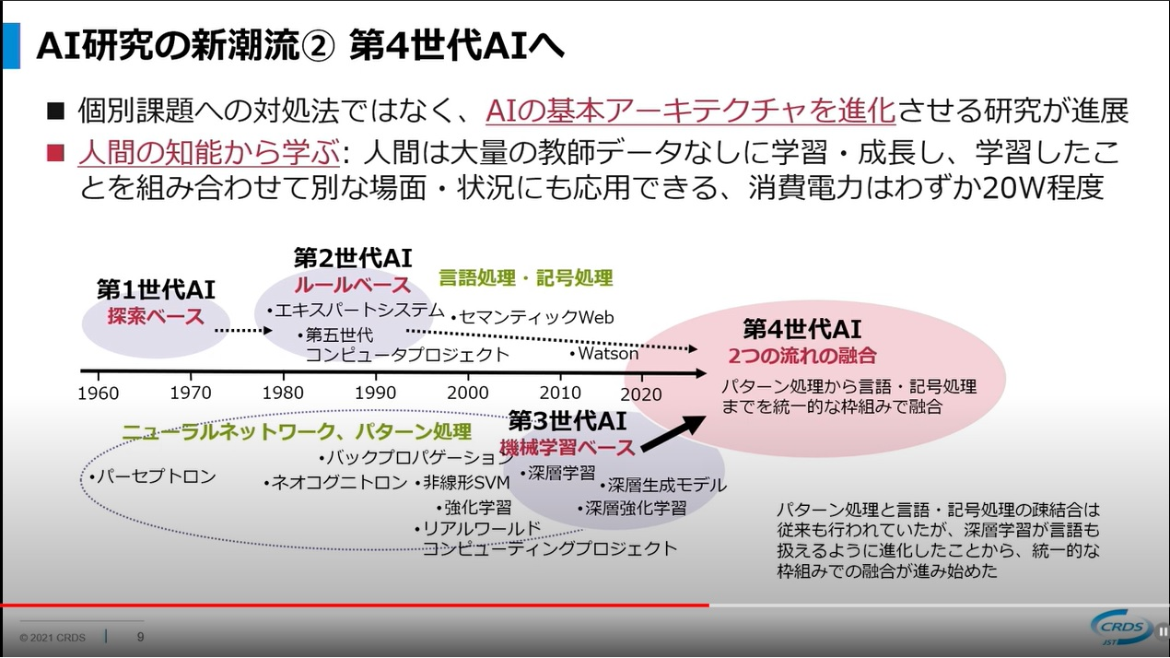
第4世代AIへ
3. AI研究の新潮流 > 1.1 アルゴリズム性能評価
個別課題への対処法ではなく、AIの基本アーキテクチャを進化させる研究が進展
人間の知能から学ぶ：人間は大量の教師データなしに学習・成長し、学習したことを組み合わせて別な場面・状況にも応用できる
パターン処理から言語・記号処理までを統一的な枠組みで融合

Slide 12
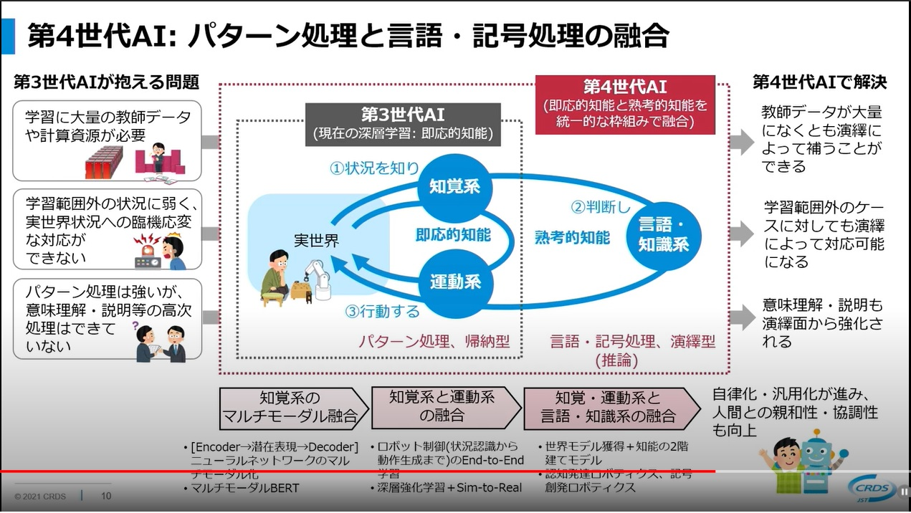
第4世代AI：パターン処理と言語・記号処理の融合
3. AI研究の新潮流 > 1.1 アルゴリズム性能評価
同一枠組みで演繹型（推論、熟考的知能）を扱えることで、従来型を補える部分が増える

Slide 13
今後のAI研究のトレンド
3. AI研究の新潮流 > 1.1 アルゴリズム性能評価
トレンド１：アーキテクチャの改善
トレンド２：マルチモーダルモデル
トレンド３：Temporal Adaptation
トレンド４：Retrieval Augmentation

Slide 14
今後のAI研究のトレンド
3. AI研究の新潮流 > 1.1 アーキテクチャの改善
トレンド１：アーキテクチャの改善
トレンド２：マルチモーダルモデル
トレンド３：Temporal Adaptation
トレンド４：Retrieval Augmentation

Slide 15
今後のAI研究のトレンド
3. AI研究の新潮流 > 1.1 マルチモーダルモデル
トレンド１：アーキテクチャの改善
トレンド２：マルチモーダルモデル
トレンド３：Temporal Adaptation
トレンド４：Retrieval Augmentation

Slide 16
今後のAI研究のトレンド
3. AI研究の新潮流 > 1.1 Temporal Adaptation
トレンド１：アーキテクチャの改善
トレンド２：マルチモーダルモデル
トレンド３：Temporal Adaptation
トレンド４：Retrieval Augmentation

Slide 17
今後のAI研究のトレンド
3. AI研究の新潮流 > 1.1 Retrieval Augmentation
トレンド１：アーキテクチャの改善
トレンド２：マルチモーダルモデル
トレンド３：Temporal Adaptation
トレンド４：Retrieval Augmentation

Slide 18
まとめ
今年度は、アルゴリズムの更なる性能評価・改良を進めた結果、課題を深堀でき、道具が少しずつ整えられ始めた。
来年度は、開発目標達成に対する課題について、都立大の協力を得ながら、別々のアプローチを前進させて、総合的・多面的な解決を図ることが必要だと考えられる。

Slide 20
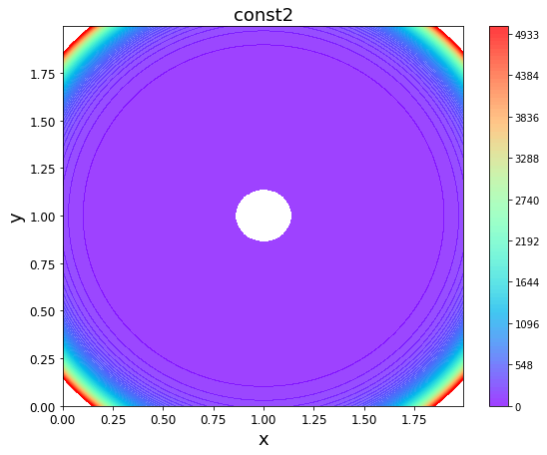
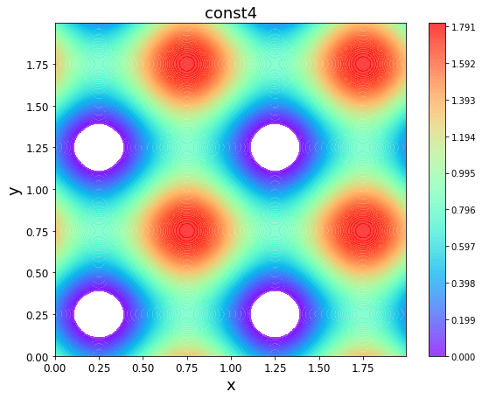
ベンチマーク問題
補足資料 > 最適化：制約対処法
2次制約を指数関数や根号関数に入れたり、非凸制約を課している。
dを変えることで、制約の厳しさが変わる

Slide 21
ベンチマーク問題
補足資料 > 最適化：近傍生成
二つの球制約の共通部分が実行可能領域となる。
dを変えることで、制約の厳しさが変わる

